Slide 1
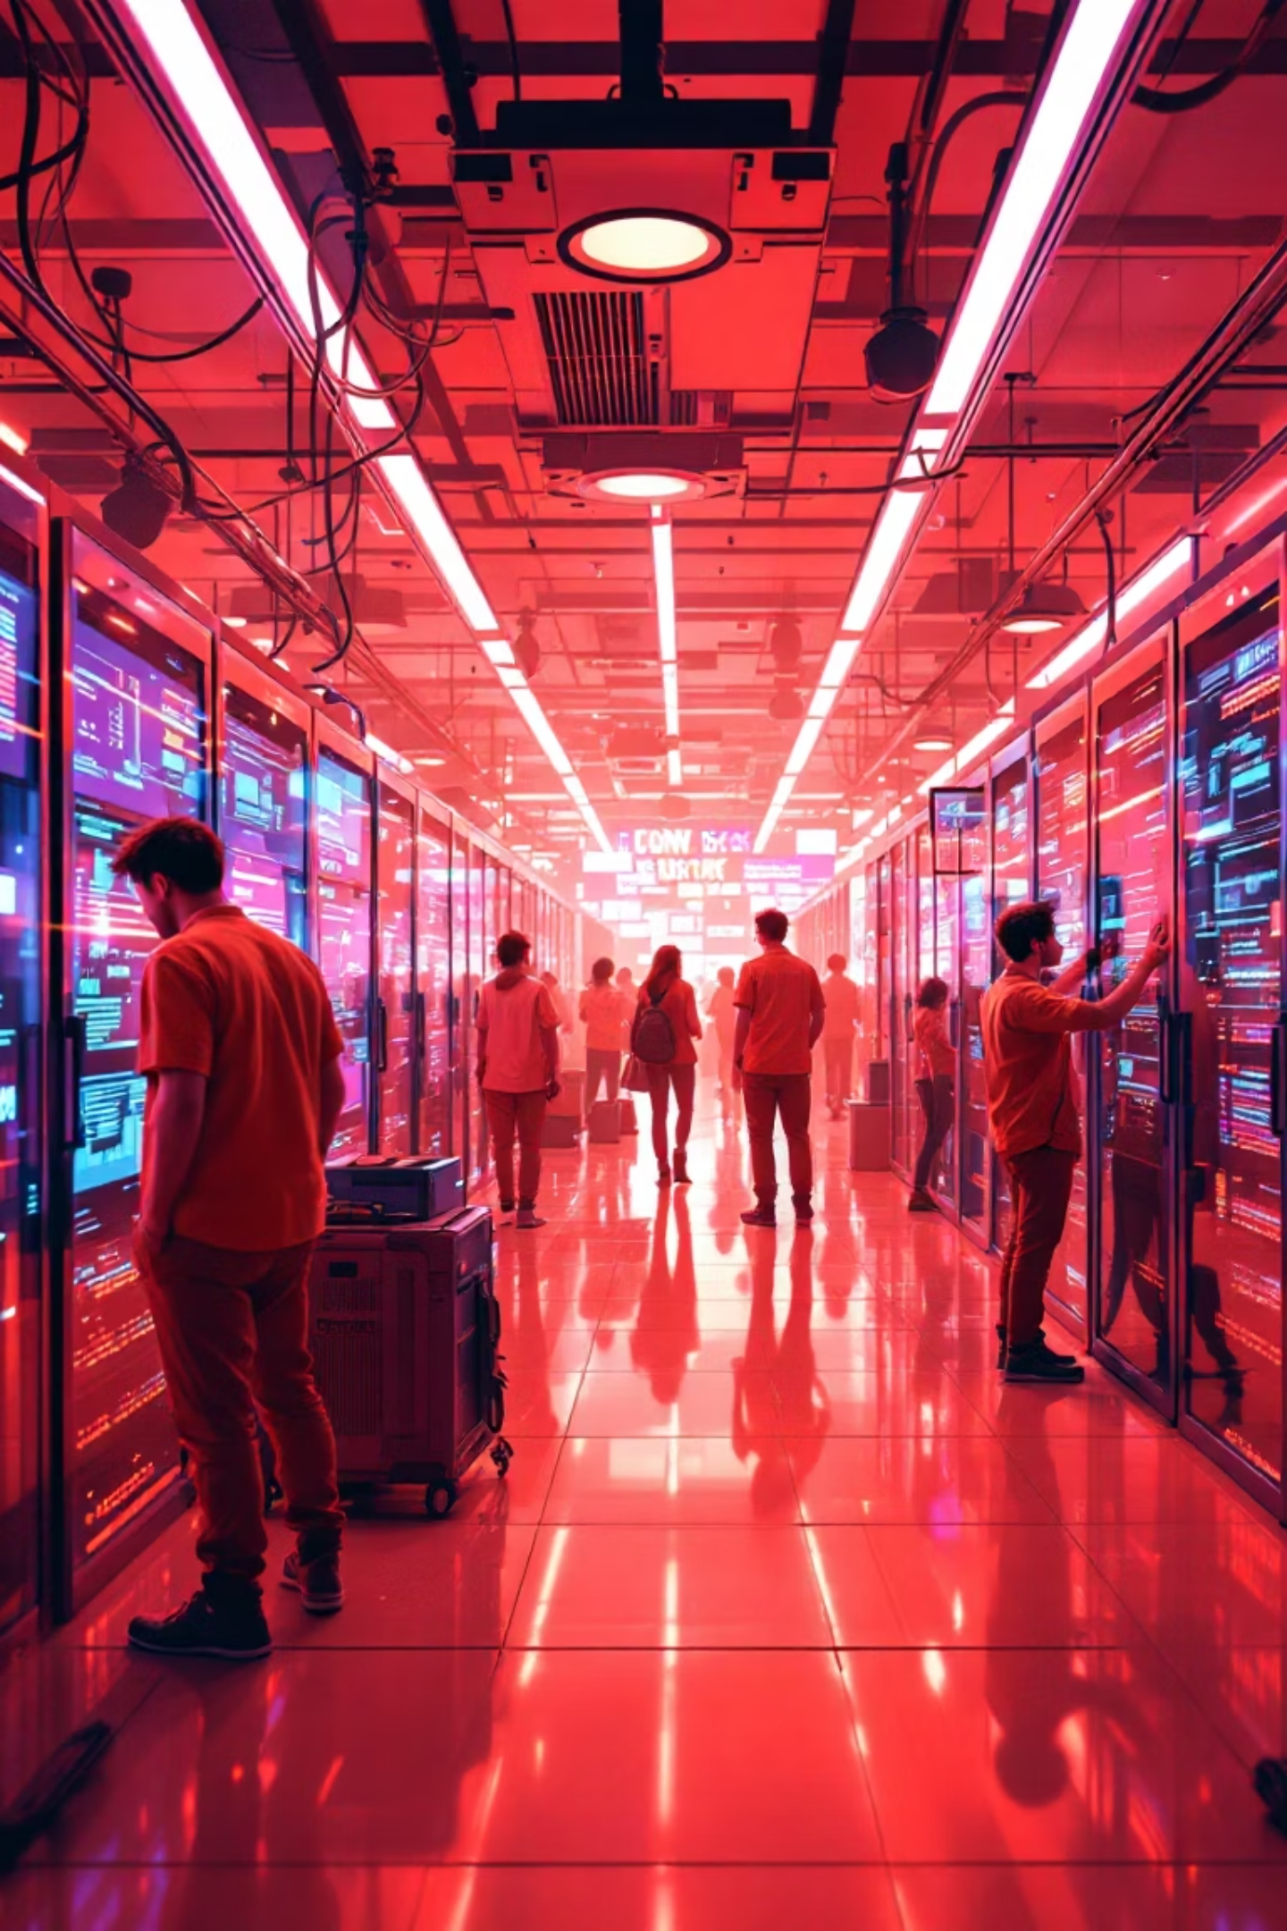
Aula 1 – Introdução à Segurança da Informação
Nesta aula iremos explorar um cenário de ataque cibernético em uma empresa de e-commerce, destacando a importância da Segurança da Informação para proteger dados e operações. Nosso objetivo é entender as causas, impactos e como prevenir futuros incidentes.

Slide 2
Caso Exemplo – Ataque Cibernético
A empresa TechShop, que atua no comércio eletrônico de produtos eletrônicos, recentemente sofreu um ataque cibernético grave. Durante o incidente, dados pessoais e financeiros de clientes foram expostos, o sistema de pagamentos ficou fora do ar por várias horas, e as operações do site foram interrompidas, causando prejuízos financeiros e perda de confiança dos consumidores.
A diretoria da TechShop está preocupada e solicitou uma equipe de analistas para investigar o ocorrido.
Seu grupo foi contratado para:
Identificar as possíveis causas do ataque, incluindo vulnerabilidades e falhas de segurança.
Apontar quais tipos de ameaças podem ter sido exploradas pelos invasores.
Avaliar se as políticas de segurança adotadas pela empresa eram suficientes.
Sugerir medidas iniciais para mitigar riscos futuros e proteger os dados, sistemas e comunicações da empresa.
Considerando esse cenário:
Quais elementos da segurança da informação devem ser analisados?
Que tecnologias e práticas poderiam ajudar a evitar esse tipo de incidente?
Como a criptografia e os firewalls podem contribuir para a defesa da empresa?

Slide 3
Levantamento de Hipóteses e Áreas Chave
Para enfrentar o desafio proposto, precisamos levantar hipóteses sobre as possíveis ameaças e vulnerabilidades envolvidas no ataque. Além disso, vamos identificar as políticas de segurança que poderiam ter evitado o problema.
1
Ameaças e Vulnerabilidades
2
Políticas de Segurança
Quais falhas permitiram a exposição de dados e a interrupção do serviço?
Que diretrizes e controles faltaram para proteger a empresa?
3
Foco na Segurança
4
Tecnologias Essenciais
Aplicações, bases de dados, comunicações e dispositivos móveis.
O papel crucial da criptografia e dos firewalls na defesa cibernética.

Slide 4



Conceitos Fundamentais da Segurança da Informação
A Segurança da Informação é a disciplina focada em proteger os ativos de informação contra acessos não autorizados, uso, divulgação, interrupção, modificação ou destruição.
Confidencialidade
Integridade
Disponibilidade
Garantir que a informação só seja acessível por quem tem autorização. Pense em mensagens criptografadas ou documentos protegidos por senha.
Assegurar que a informação seja precisa, completa e não alterada sem permissão. Isso é fundamental para dados financeiros ou registros médicos.
Manter o acesso à informação e aos sistemas sempre que necessário. Interrupções podem causar grandes prejuízos, como no caso do e-commerce.

Slide 5


Ameaças e Vulnerabilidades Comuns
Ataques cibernéticos são complexos e envolvem uma combinação de ameaças e vulnerabilidades.
Ameaças
Vulnerabilidades
Malware: vírus, ransomware
Software Desatualizado
Phishing: e-mails enganosos
Senhas Fracas
Engenharia Social: manipulação humana
Falhas de Configuração
Ataques de Força Bruta: tentativa e erro de senhas
Falta de Conscientização dos Usuários
O ataque ao e-commerce provavelmente explorou uma combinação dessas falhas.

Slide 6
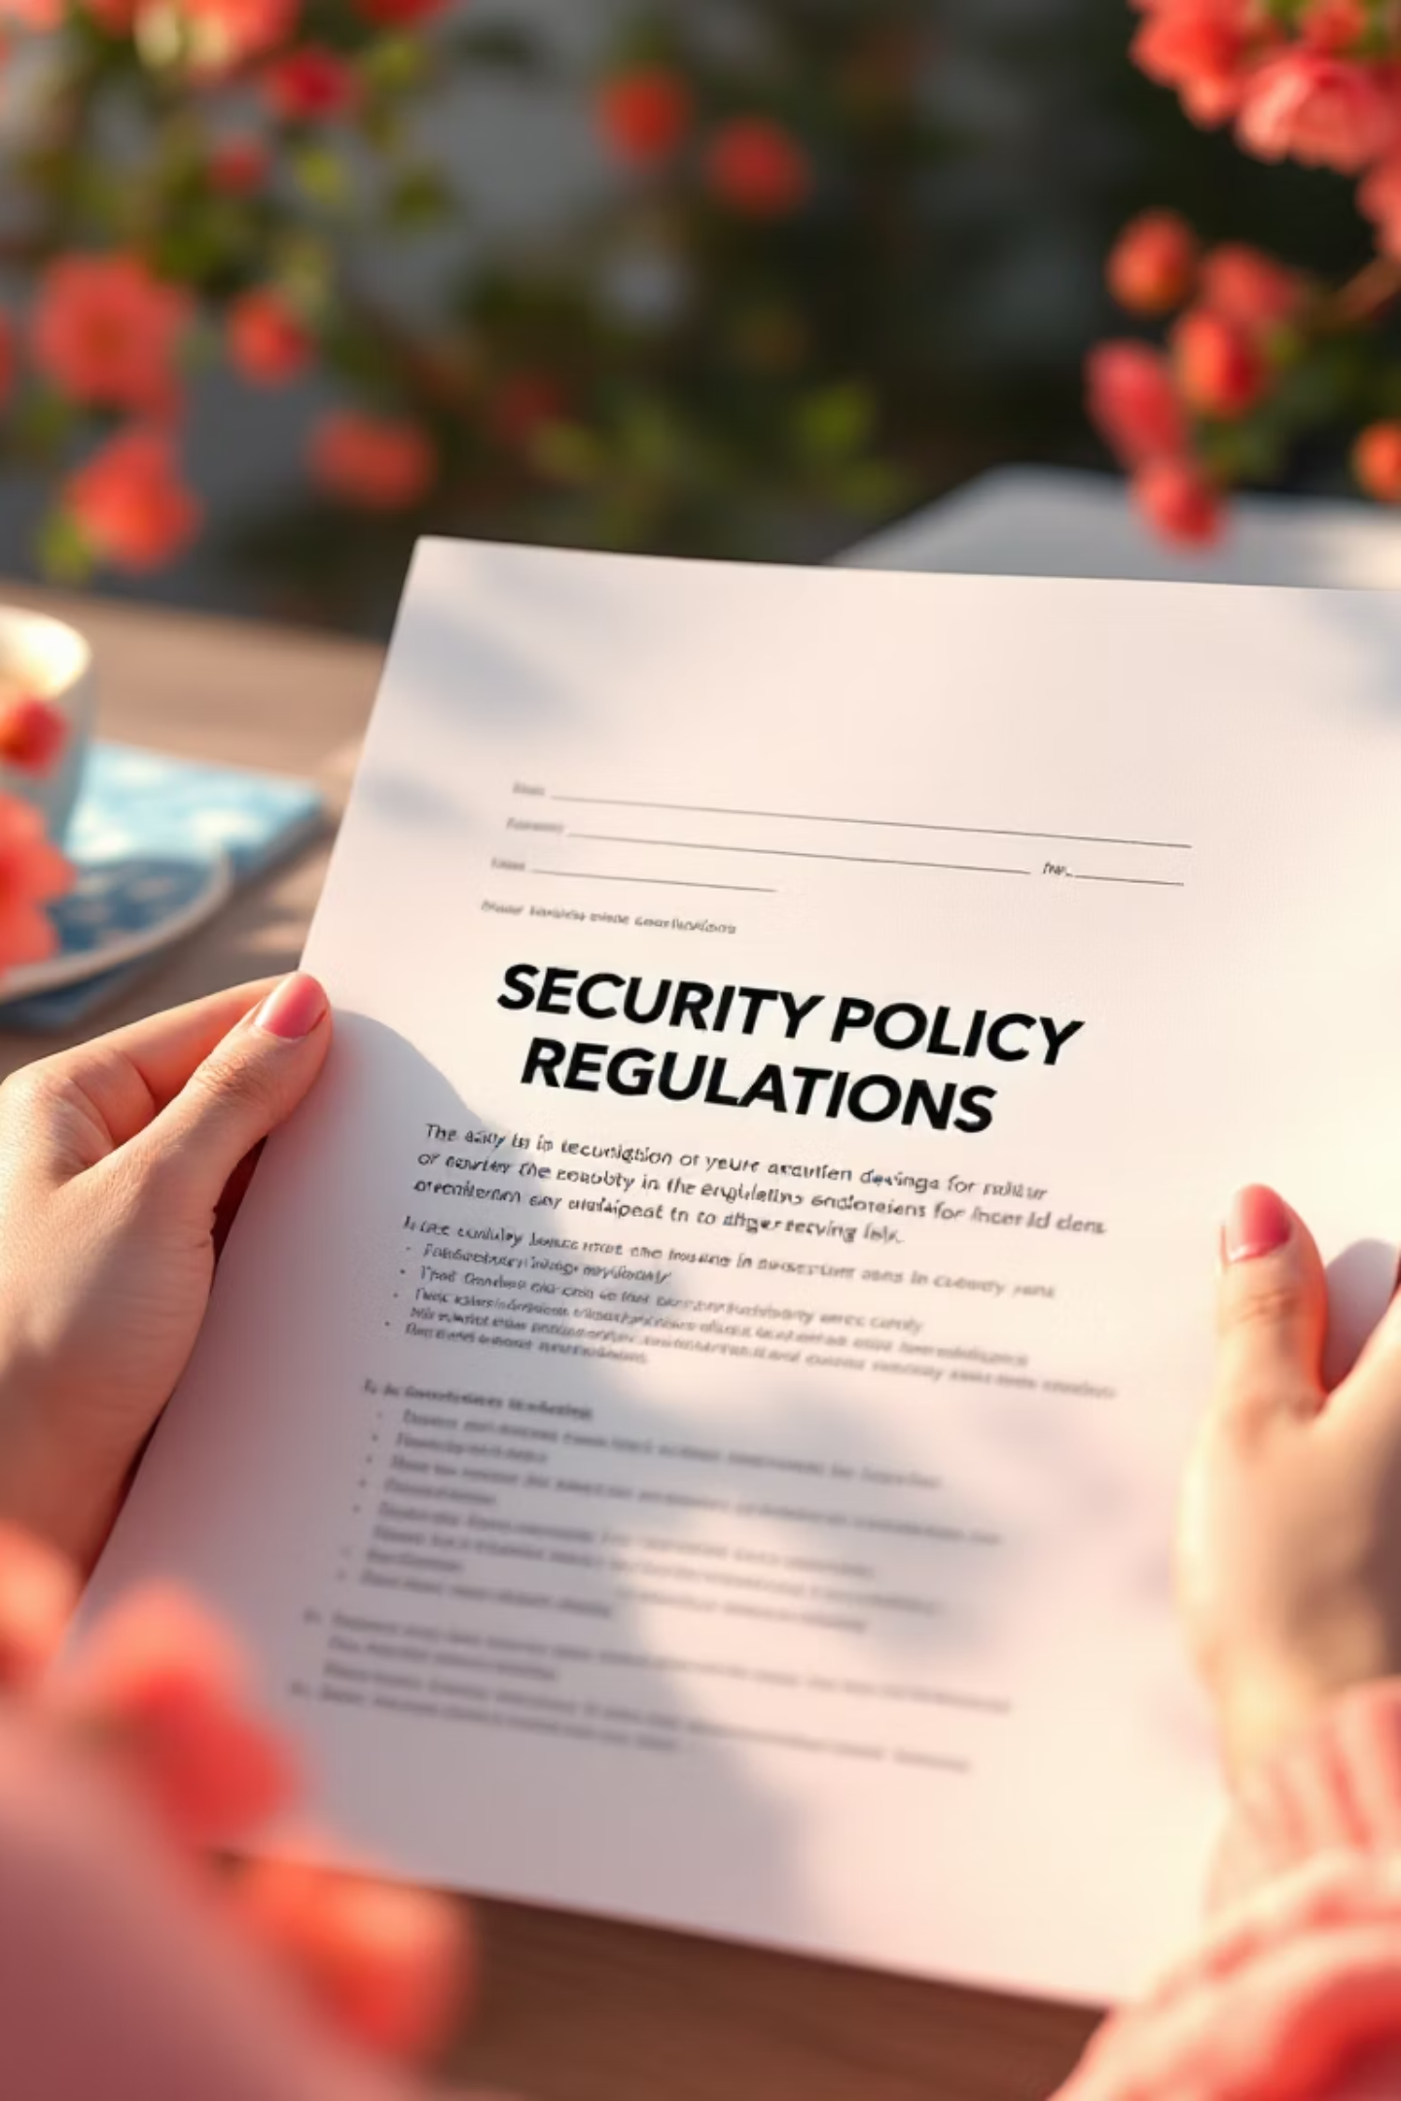
Políticas de Segurança da Informação
As Políticas de Segurança da Informação (PSI) são o alicerce para proteger os ativos de uma organização. Elas definem as regras, procedimentos e responsabilidades que todos devem seguir.
Por que são Essenciais?
Responsabilidades
Estabelecem um framework claro, garantindo a conformidade legal, reduzindo riscos e protegendo a reputação da empresa.
Definem papéis e deveres para cada membro da equipe, desde a alta gerência até o usuário final, na manutenção da segurança.
Boas Práticas
Incentivam o uso de senhas fortes, a atualização de sistemas e a identificação de e-mails suspeitos, fortalecendo a cultura de segurança.

Slide 7
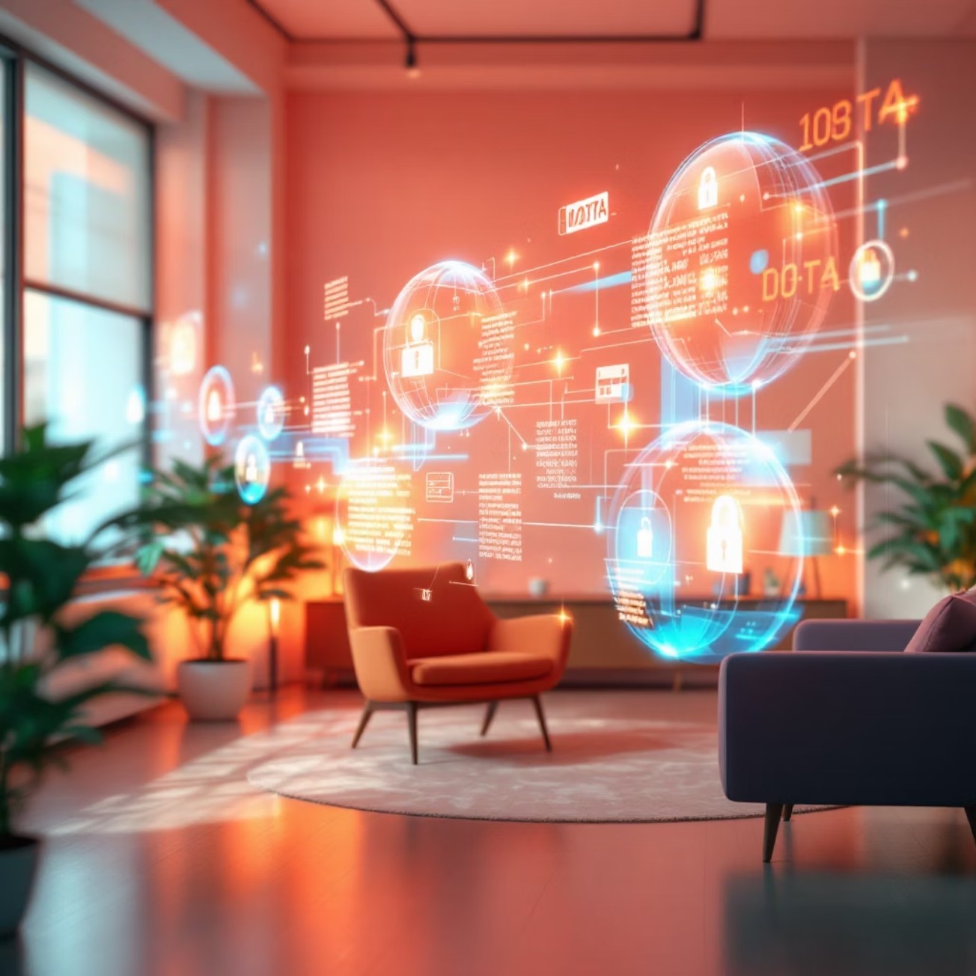
Protegendo Aplicações, Bancos de Dados e Comunicações
A segurança digital vai além dos conceitos básicos, exigindo atenção em cada camada da infraestrutura de TI.
Aplicações: Falhas em códigos podem ser portas de entrada. Validação de entradas e atualizações são cruciais.
Bancos de Dados: Onde os dados valiosos residem. Proteção contra injeção SQL e controle de acesso rigoroso são mandatórios.
Comunicações: O tráfego de dados precisa ser seguro. Protocolos criptografados (HTTPS, SSL/TLS) e monitoramento de rede são indispensáveis.
A chave é o monitoramento contínuo e a atualização constante de todos os sistemas.

Slide 8
Segurança em Dispositivos Móveis
Com a crescente ubiquidade de smartphones e tablets, a segurança em dispositivos móveis tornou-se um ponto crítico para qualquer organização. Estes dispositivos são alvos atraentes para ataques devido à sua portabilidade e à quantidade de dados sensíveis que armazenam.
1
2
Riscos Específicos
Boas Práticas
Perda ou roubo, malware móvel, redes Wi-Fi públicas inseguras e aplicativos maliciosos são as principais ameaças.
Uso de senhas fortes/biometria, VPN em redes públicas, atualização de software, e cautela com apps de fontes desconhecidas.

Slide 9
Fundamentos da Criptografia
A criptografia é a arte de codificar informações para proteger sua confidencialidade e integridade, tornando-as ilegíveis para pessoas não autorizadas.
1
Conceito Básico
2
Objetivos
Transformação de dados claros em dados cifrados, e vice-versa, usando algoritmos e chaves.
Garantir confidencialidade, integridade, autenticidade e não repúdio.
3
Criptografia Simétrica
4
Criptografia Assimétrica
Uma única chave para cifrar e decifrar (ex: AES). Rápida, mas a gestão da chave é um desafio.
Duas chaves (pública e privada) (ex: RSA). Usada para assinaturas digitais e troca segura de chaves simétricas.
É a espinha dorsal da segurança online, presente em tudo, de transações bancárias a comunicações pessoais.

Slide 10


Firewalls: A Barreira de Proteção
Os firewalls são como guardiões da rede, atuando como uma barreira entre uma rede interna confiável e redes externas não confiáveis, como a internet.
O que são?
Funções Principais
Sistemas de segurança de rede que monitoram e controlam o tráfego de rede de entrada e saída com base em regras de segurança predeterminadas.
Filtrar tráfego, bloquear acessos não autorizados, registrar eventos de segurança e proteger contra ataques externos.
Importância na Rede
Essenciais para criar uma primeira linha de defesa, isolando a rede interna de ameaças externas e garantindo a confidencialidade e integridade dos dados.

Slide 11



Reflexão Final: Chaves para a Segurança
Por que a Criptografia é Fundamental?
É a base para garantir a confidencialidade e integridade dos dados, protegendo informações sensíveis de acessos e modificações não autorizadas em qualquer contexto digital.
2
Ameaça vs. Vulnerabilidade
A ameaça é um evento que pode causar dano (ex: malware). A vulnerabilidade é uma fraqueza que a ameaça pode explorar (ex: software desatualizado). Uma não existe sem a outra.
1
Políticas de Segurança Eficazes
São cruciais para orientar o comportamento dos usuários, minimizar riscos internos e estabelecer diretrizes claras para a proteção de ativos da informação.
3
A segurança da informação é um processo contínuo de adaptação e defesa.

